Slide 1
LE MASCHERE
PIETRO MASCAGNI

Slide 2
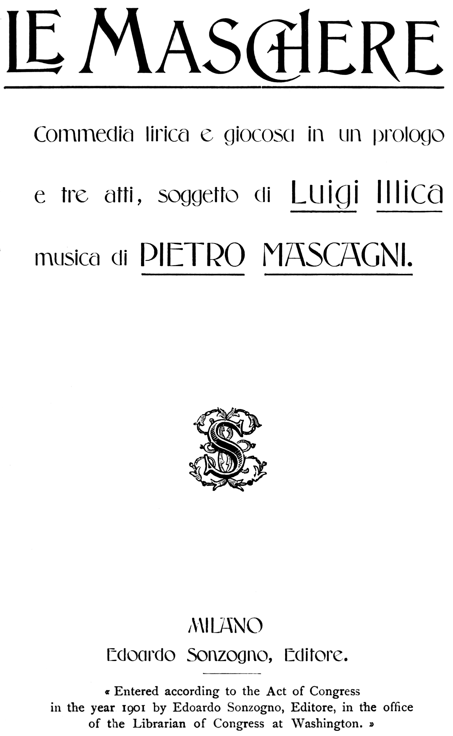
INTRODUZIONE:
“Le maschere” è un'opera in un prologo in tre atti.
Il prologo è una introduzione a un'opera (o racconto) in genere.
Le Maschere è stato scritto da pietro Mascagni (Livorno 1863 - 1945)
su libretto di Luigi Illica.

Slide 3
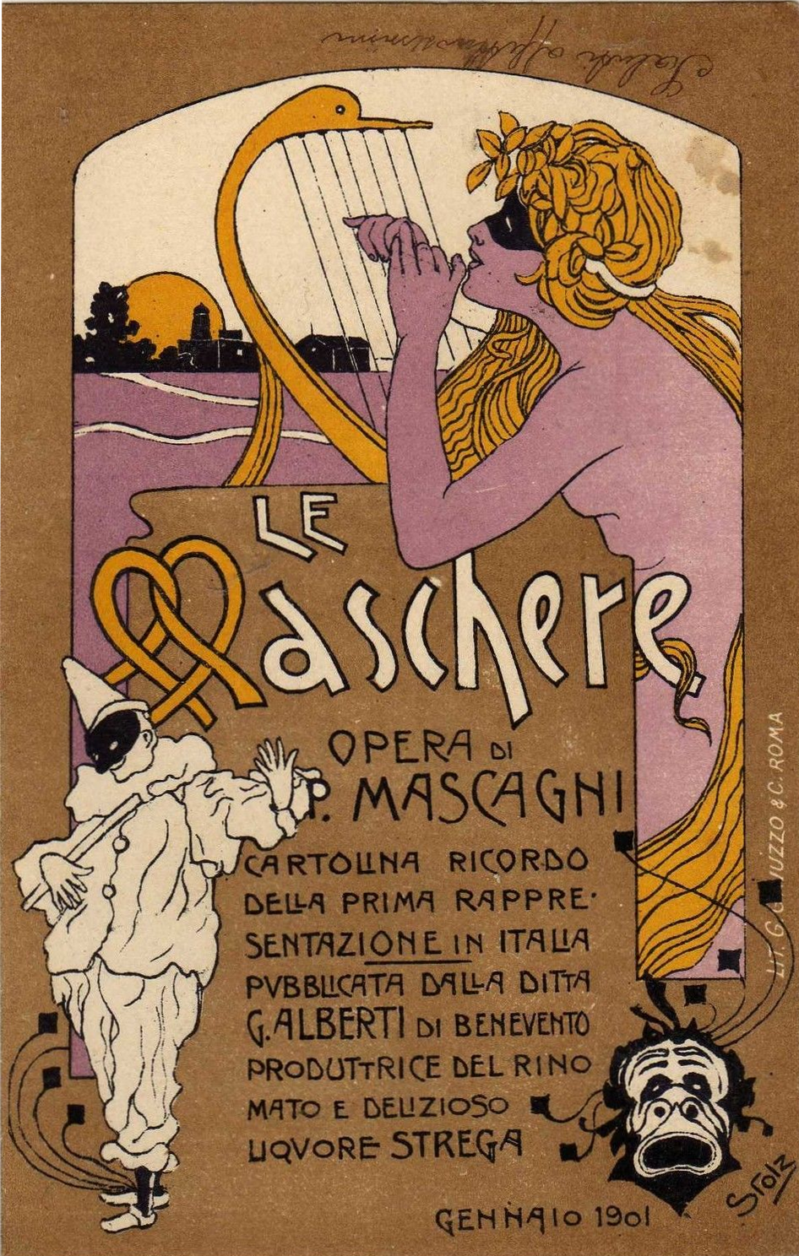
L'opera fu un omaggio di Mascagni all'opera buffa di Rossini ed alla tradizione della commedia dell'arte. Essa venne data per la prima volta simultaneamente in sei diverse città italiane, il 17 gennaio 1901: Teatro alla Scala (Milano), al Teatro Carlo Felice di Genova, al Teatro Regio di Torino, al Teatro Costanzi di Roma, al Teatro La Fenice di Venezia ed al Teatro Filarmonico di Verona. Due giorni dopo, venne data al Teatro San Carlo di Napoli.

Slide 4
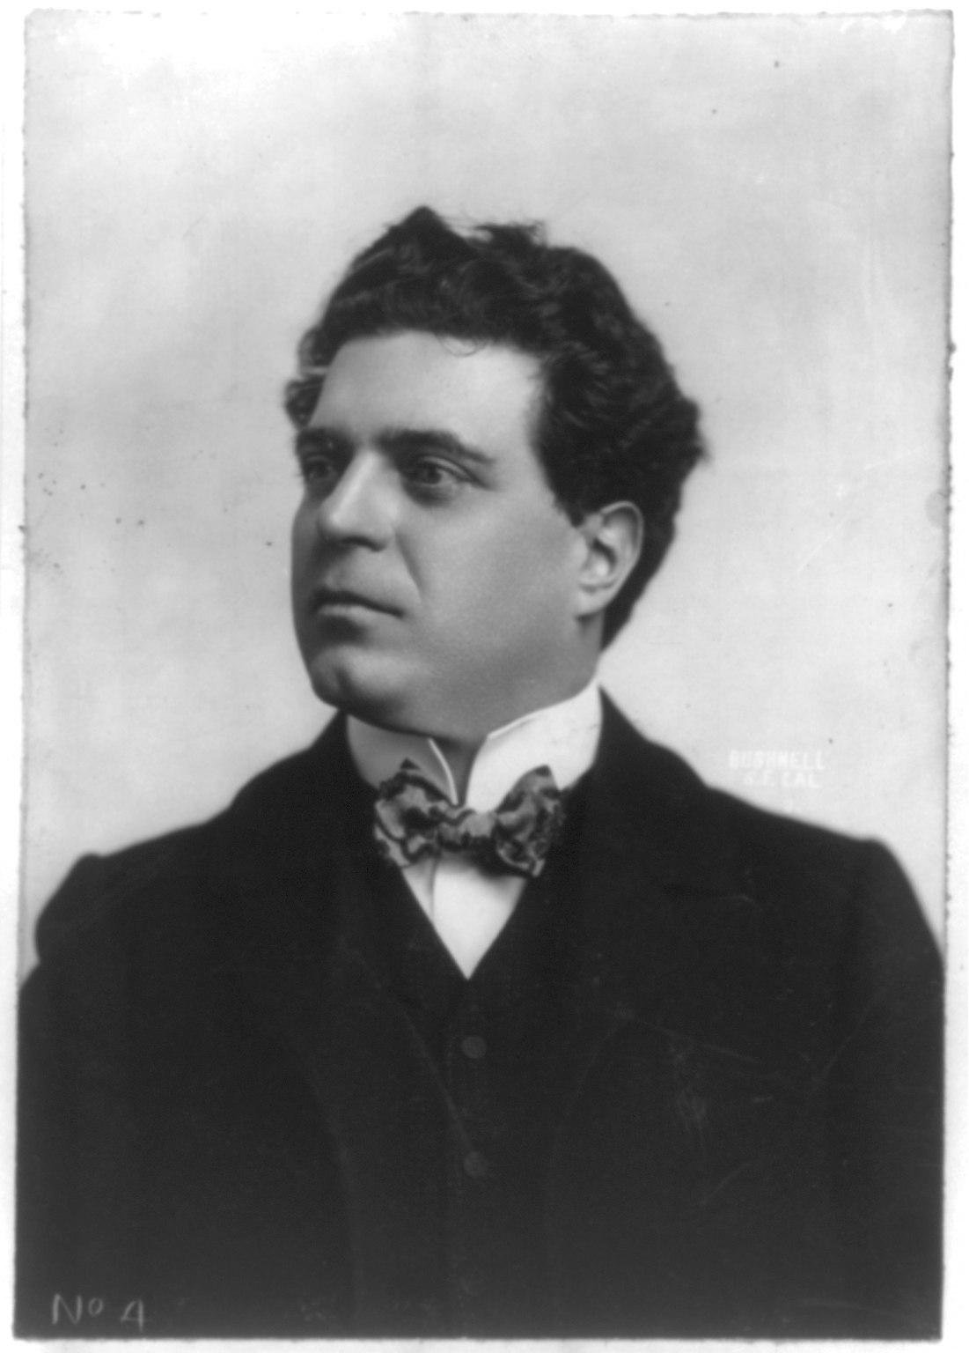
“Le Maschere” ricevettero un'accoglienza sottotono, con la rappresentazione di Genova sospesa a metà a causa delle manifestazioni rumorose del pubblico.
L'opera fu eseguita sporadicamente in Italia per i successivi quattro anni e poi sprofondò nel buio.
Quando Mascagni decise di rivedere l'impostazione
dell'opera e la ripropose nel 1931, il successo fu leggermente
migliore ma non durò a lungo.

Slide 5
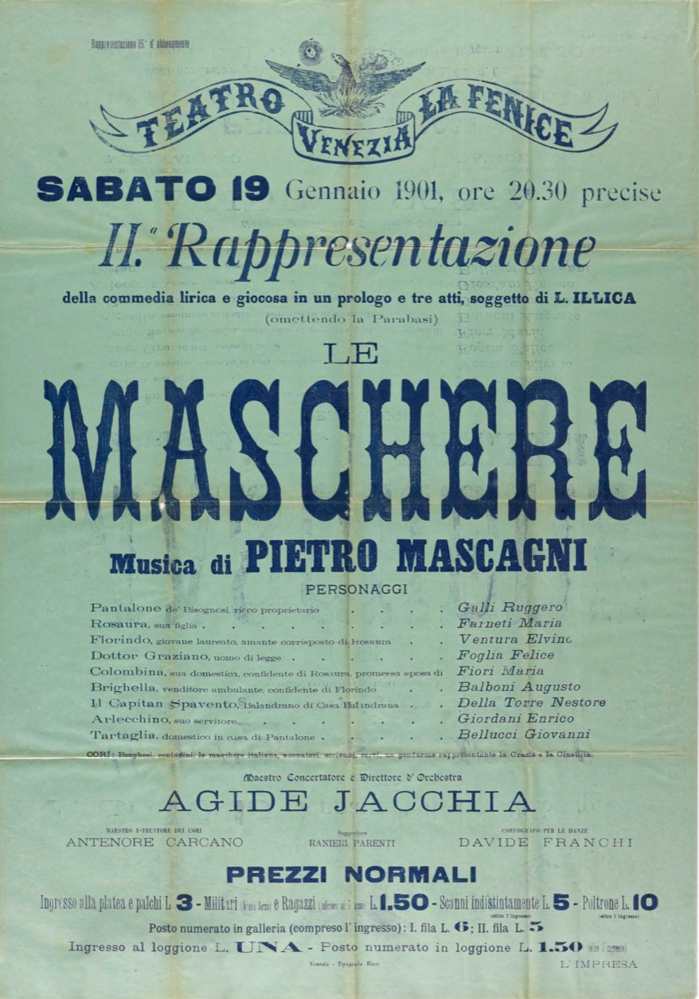
I personaggi sono: Arlecchino Battocchio Brighella Colombina Florindo Giocadio il Capitan Spavento il dottor Graziano Pantalone de’ Bisognosi, Rosaura, Tartaglia

Slide 6
TRAMA:
Rosaura ama e vorrebbe sposare Florindo, ma Pantalone l’ha promessa in sposa a Capitan Spavento. Brighella, fidanzato di Colombina, amica di Rosaura, la convince ad accettare il volere del padre: ci penserà lui, durante la festa di fidanzamento, a risolvere la situazione. Brighella ha messo una polverina magica nel vino: e così tutti straparlano, gridano, sono in preda a una sorta di follia; Tartaglia smette addirittura di tartagliare. Nella confusione generale, il dottor Graziano si allontana con la valigia del Capitan Spavento. Per impedire le nozze, Colombina si lascia corteggiare da Arlecchino, il servo del Capitano. Nella valigia del Capitano vengono quindi trovati degli arnesi da scasso: è un ladro e un truffatore. Pantalone acconsente allora alle nozze di Rosaura e Florindo, che gli promettono, al più presto, un Pantaloncino. Tutte le maschere intonano un inno alla Maschera italiana (“O Maschera italiana”).

